Slide 1
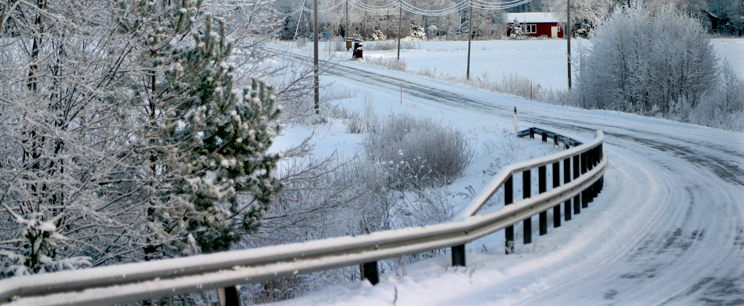
Yhdistysten neuvottelupäivät kevät 2023

Slide 2
Oiva ohjeet: https://www.mtk.fi/jasenrekisteri
Sähköposti Oiva-palveluihin:
Jos ei pääse jäsenen nettiportaaliin → henkilökorttien yhdistäminen
Edelleen erillään olevat jäsenyydet → yrityskorttien yhdistäminen
Yritysmuodon muutos tai spv-tilanne
Ongelmaa nyt mm. jäsentietojen siirtymisessä MTK Hankinnat ja Oiva välillä

Slide 3
Oiva- jäsenrekisteri
Datan eheyttäminen jatkuu edelleen, virhetiloja enää vähän
Rästiperintä; keskusliitto hoitaa, mutta yhdistys seuraa jäsenmaksujen kertymää.
Tiedottaminen ja tilaisuuksiin ilmoittautumiset edelleen kehitystyön alla, erityisesti sähköpostin lähettäminen kaipaa lisätoimintoja
Aktivoikaa ottamaan sähköinen lasku käyttöön – v. 2024 paperilaskuun 5 euron laskutuslisä.
Uusi jäsenhakemus – liitossa seurataan niitä ja ilmoitetaan asiasta yhdistykseen. Käsitelkää jäsenhakemukset pikaisesti, ei pidä jättää asiaa venymään.

Slide 4
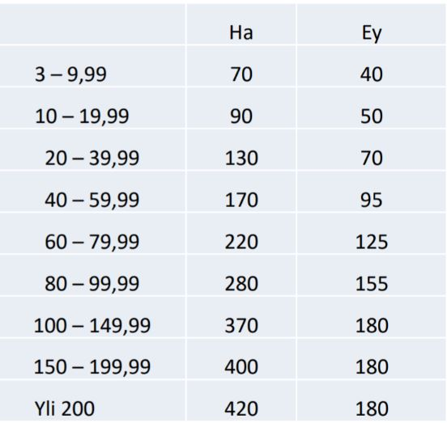
Edunvalvontamaksut 2023
Kaikille yhteinen yleinen osa 14 € (+1 € vuoteen 2022)
Muutos peltoalaperusteisen edunvalvontamaksun osalta 5 € vuoteen 2022 verrattuna, paitsi yli 200 ha peltoalaluokassa.
Eläinyksikköperusteiset edunvalvontamaksut samat kuin vuonna 2022.
Metsäperusteisen edunvalvontamaksu tasot päätettiin seuraavasti:
Etelä-Suomi 7 € (sama kuin 2022)
Pohjois-Suomi (pl. Ylä-Lappi) 4 € (sama kuin 2022)
Laskut lähti 10.2, eräpäivä 3.3. Jako kahteen osaan edelleen mahdollista.

Slide 5
Yhdistysten kokoukset
Vähän väkeä vuodesta toiseen – miten voisi uudistaa kokouskäytäntöä?
Kokous eri kellonaikaan kuin tavallisesti
Kokous toisen, väkeä paremmin vetävän tapahtuman yhteydessä
Kokous yhdessä toisen MTK yhdistyksen tai omalla paikkakunnalla toisen järjestön kokouksen kanssa
Jotakin muuta?

Slide 6
Yhdistystoiminnasta
Vuoden Helmi ja kannustinpaketti- samalla mallilla vuonna 2023
Kokkaa Kotimaista 2022 –mahtava määrä toteutusta taas liiton alueella, jatkuu myös v. 2023
19.4. tulossa uusille luottamushenkilöille koulutuswebinaari
Muistakaa ne nuoret omassa yhdistyksessänne, aktivoikaa ja tukekaa toimintaa

